Slide 1



অনেক
৩
শুভেচ্ছা
২

Slide 2
উপস্থাপনায়ঃ
মাছুমা আকতার
সহকারী শিক্ষক
ওছখালী আলীয়া মডেল সরকারি প্রাথমিক বিদ্যালয়।
হাতিয়া-নোয়াখালী।

Slide 3
পাঠ পরিচিতিঃ
শ্রেনি- ১ম
বিষয়- গণিত
পাঠ –বিয়োগের ধারণা
সময়- ৪৫ মিনিট
১০
১

Slide 4
শিখনফলঃ
উপকরণ পৃথক করে বা বাদ দিয়ে সংখ্যার সাহায্যে হাতে না রেখে বিয়োগ করতে পারবে।
উপকরণ গুণে পাশাপাশি ও উপরে নিচে ৯ পর্যন্ত সংখ্যার বিয়োগ করতে পারবে।

Slide 5
আবেগ সৃষ্টিঃ
সময়ঃ ৩ মিনিট
ছবি ও ছড়া
১০
১
৭

Slide 6

ছবি দেখে বলঃ
কয়টি পাখি চলে গেল?
কয়টি পাখি?
4টি
২টি
কয়টি পাখি রইল?
২টি

Slide 7


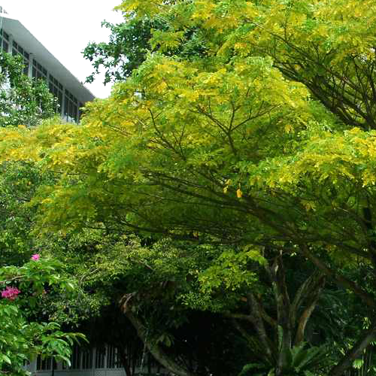

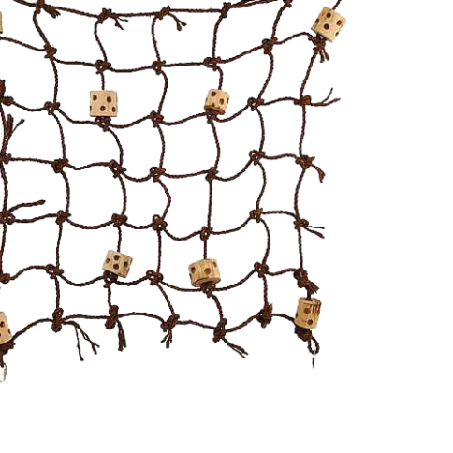


ছড়া
মাছুমা আকতার
সাতটি টিয়া বসে আছে
শিরিষ গাছের ডালে,
দুইটি টিয়া পড়ল ধরা
শিকারির জালে।
জবা গাছে পাঁচটি ফুল
তিনটি ঝরে তলে,
বেশি থেকে কমে গেলে
বিয়োগ তারে বলে।।

Slide 8

পাঠ ঘোষণাঃ
আজ আমরা শিখবো----
“বিয়োগের ধারণা”
Notes:
ড়

Slide 9
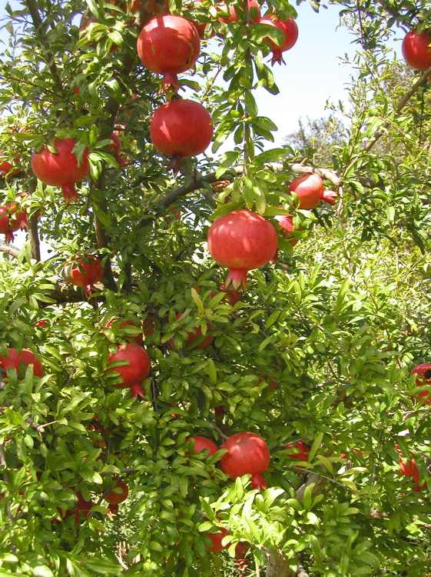
উপস্থাপন
২০ মিনিট

Slide 10
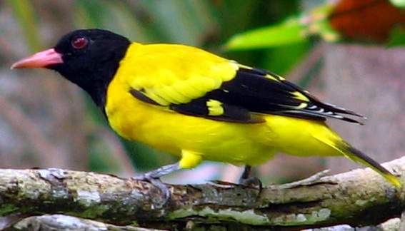
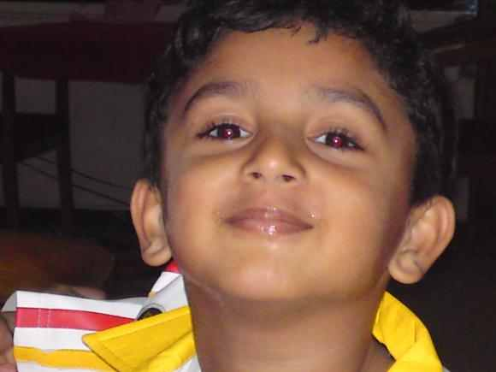



বিভিন্ন বাস্তব উপকরণের সাহায্যে বিয়োগের ধারণা দেব।
Notes:
ড়

Slide 11

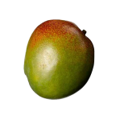
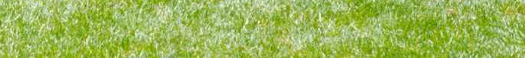
ছবি দেখ ও বলঃ
কয়টি আম রইল?
কয়টি আম ঝরে পড়ল?
গাছে কয়টি আম?
৪টি
২টি
২টি
পৃষ্ঠা নং- ৩৫
৪টি
কয়টি আম?
Notes:
ড়

Slide 12


ছবি দেখ ও বলঃ
কয়টি বেলুন?
একটি বেলুন ফুটে গেল।
বাকি রইল ----
৫টি
৪টি

Slide 13


ছবিগুলো দেখ ও বলঃ
৭
৭ ৩
৪
বিয়োগফল
4
বিয়োগ চিহ্ন
সমান চিহ্ন

Slide 14

বিয়োগের ধারণা
৬
২
৬
২
৪
৪
৭
৪
৭
4
৩
৩

Slide 15




বিয়োগের ধারণা
দেখ ও বলঃ
5
বেশি
২ জন বেশি
3
2
কম
২ জন কম

Slide 16
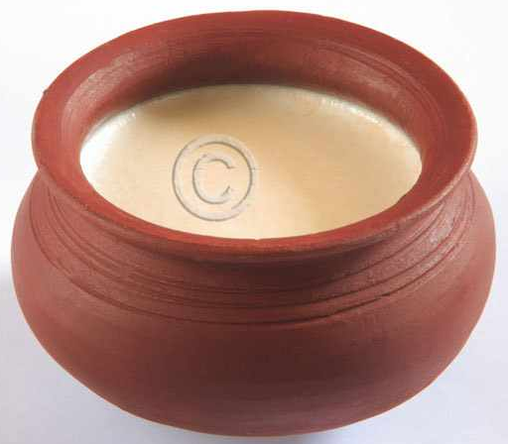

ছবি গণনা করে খালি ঘর পূরণ করঃ
দলীয় কাজঃ
৬
৪
৬
৪
২
২
4টি
৭টি
7টি
3টি
কয়টি বেলুন?
কয়টি নেই?
বাকি রইল?
4টি
3টি

Slide 17
৯
১
৩
মূল্যায়ন
সময়-১৫ মিনিট
৭
১০
৪
১
২
৫
Notes:
ড়

Slide 18
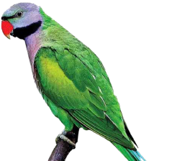


ছবি ও অংকটি দেখে চিহ্নগুলোর নাম ও বিয়োগ ফল লেখঃ
৮
৩
=
৫
বিয়োগ চিহ্ন
=
সমান চিহ্ন
বিয়োগ ফল
৫
Notes:
ড়

Slide 19
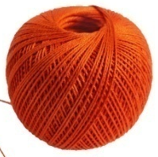
সংখ্যার বিয়োগকে ছবির মাধ্যমে প্রকাশ করঃ
জোড়ায় করঃ
সময়- ৫ মিনিট
৩
৩ ২= ১
২
১
৬
৬ ৩ =৩
৩
৩

Slide 20
দলে করঃ
ছবির বিয়োগকে সংখ্যার মাধ্যমে প্রকাশ করঃ
সময়- ৭ মিনিট
৪
৪
১
=
৩
১
৩
৬
৬
২
=
৪
২
৪

Slide 21


৯
১
৩
৭
৪
১০
২
৫
১
আবার দেখা হবে
খোদাহাফেজ
Notes:
ড়

